Slide 1
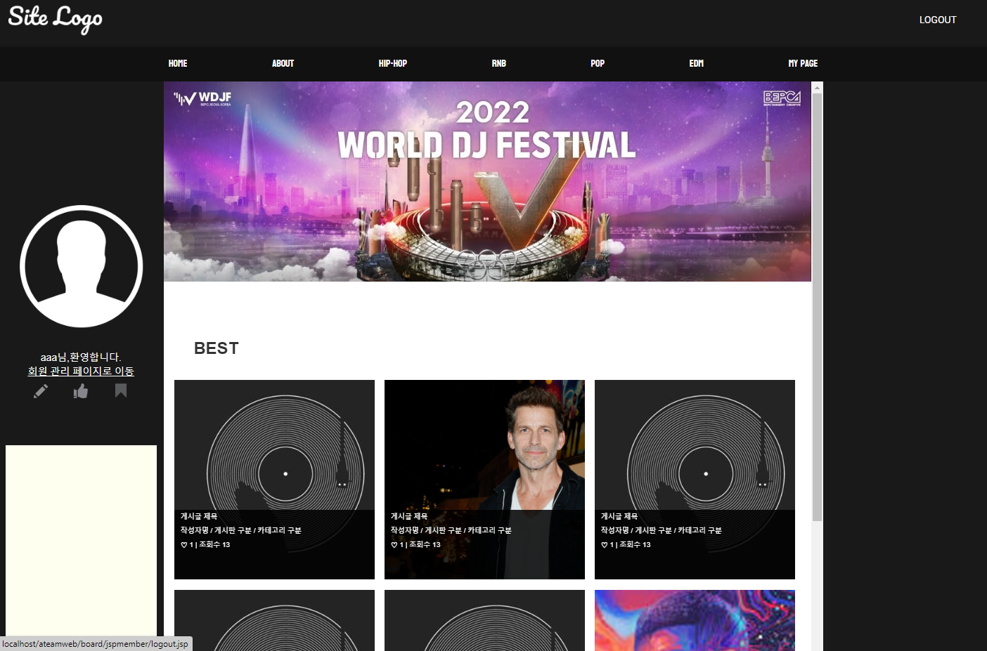
자바 SW A조 웹 프로젝트 - 음악 SNS -

Slide 2


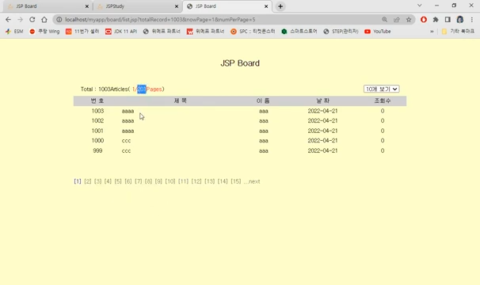



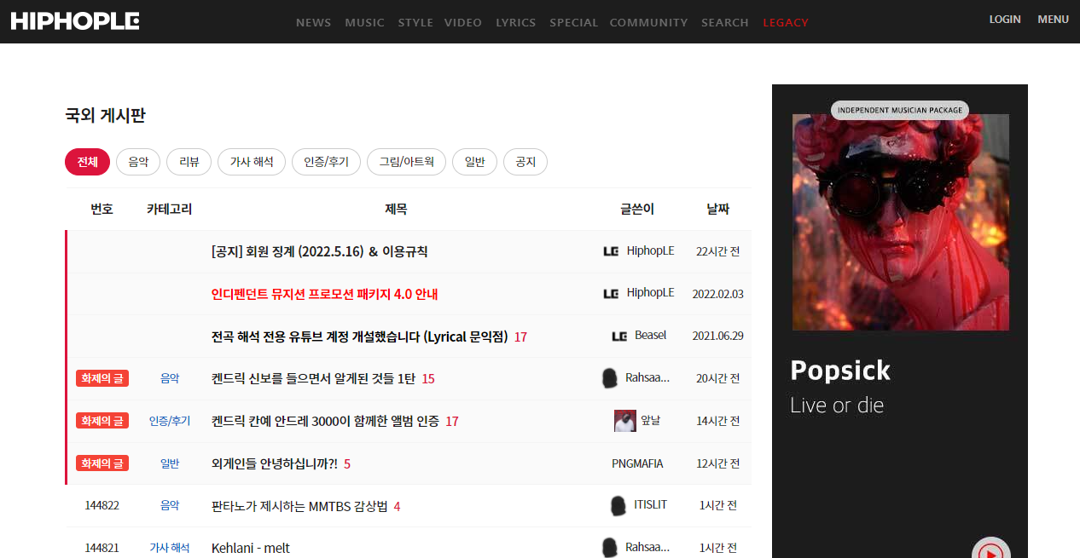
기획
[SNS기능을 차용한 음악 웹사이트]
+

Slide 3
기획
[기본 게시판 기능]
글 작성, 댓글, 파일 업로드 등 실습을 통해 익혔던 기본 게시판 기능을 구현합니다.

Slide 4

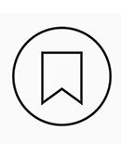
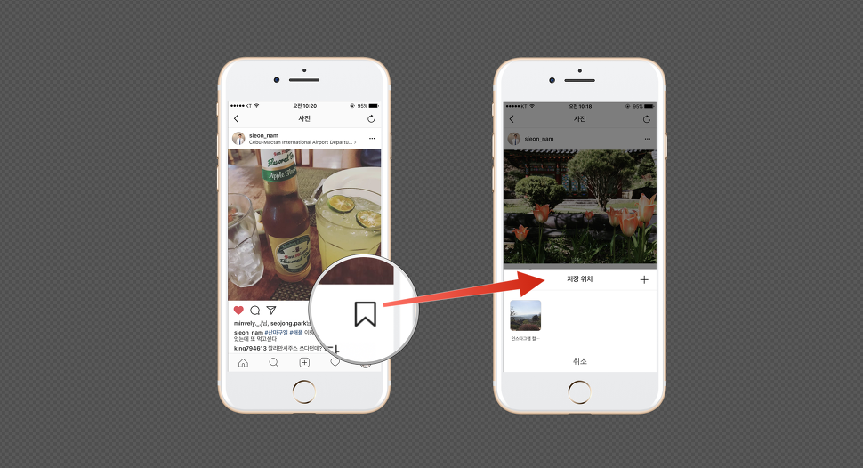
기획
[개인 피드/컬렉션 구현]
게시물 좋아요, 게시물 저장
- 특정 게시물들을 “좋아요” 또는 “저장” 하여 개인 컬렉션에서 모아봅니다.

Slide 5
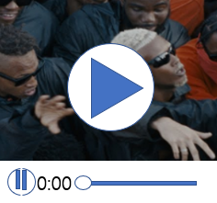
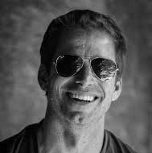
기획
[게시글 음악 첨부] : 게시글 본문에 음악을 첨부합니다.
음원 파일을 플레이어 형태로 재생 (iframe 태그 등 이용)
[구상안 1안]
[구상안 2안]
Track 001
Description

Slide 6
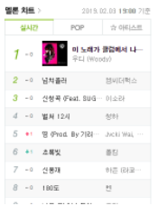
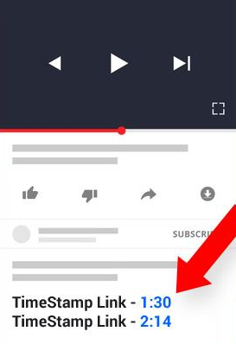
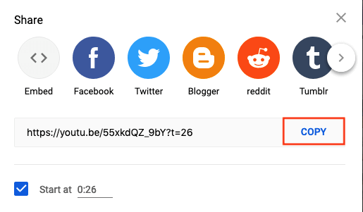
기획
[부가기능]
- 인기순위 차트
타임스탬프 : 게시글 본문/코멘트 등에서
클릭하면 특정 시점(n분:m초)부터 음원을 재생시키는 타임스탬프를 생성합니다.
음악 링크 공유 : 링크를 클립보드에 복사하거나, 외부 SNS를 통해 링크를 전송합니다.

Slide 7

화면 구성
<%@ include file="....jsp" %>
top.jsp
로그인/회원가입
홈/ 게시판/ 개인 페이지 이동
left.jsp
right.jsp
회원 로그인 표시
회원 개인 메뉴
bottom.jsp

Slide 8
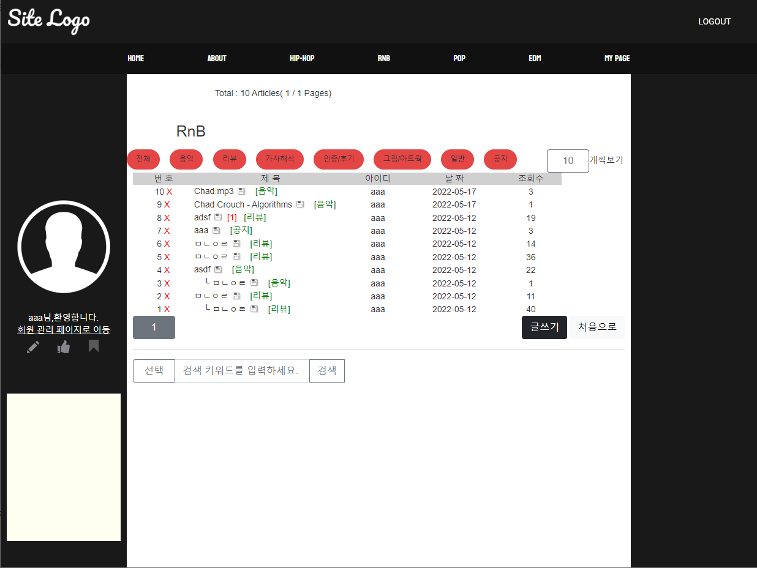



화면 구현
webflow.com
BootStrap + CSS

Slide 9
개관
home.jsp
boardPost.jsp
boardReply.jsp
boardList.jsp
게시글 작성
게시글 답변
시작 화면
게시판 목록
게시판
boardRead.jsp
회원 페이지
게시글 읽기
Search.jsp
login.jsp
join.jsp
ID/PW 찾기
로그인
회원가입
JoinUpdate.jsp
회원정보 수정
memberLikes.jsp
myPageIndex.jsp
좋아요한 게시글
회원 페이지 링크
memberSaved.jsp
저장한 게시글

Slide 10
개선사항
시스템 완성도 보강
디자인 보완
타임스탬프 부가기능 구현
플레이어 삽입

Slide 11

QnA

Slide 12
감사합니다.

